Slide 1

¿Por qué es necesaria la protección holística de la persona con DM2?
José Javier Mediavilla Bravo | Médico de familia. Burgos.

Slide 2
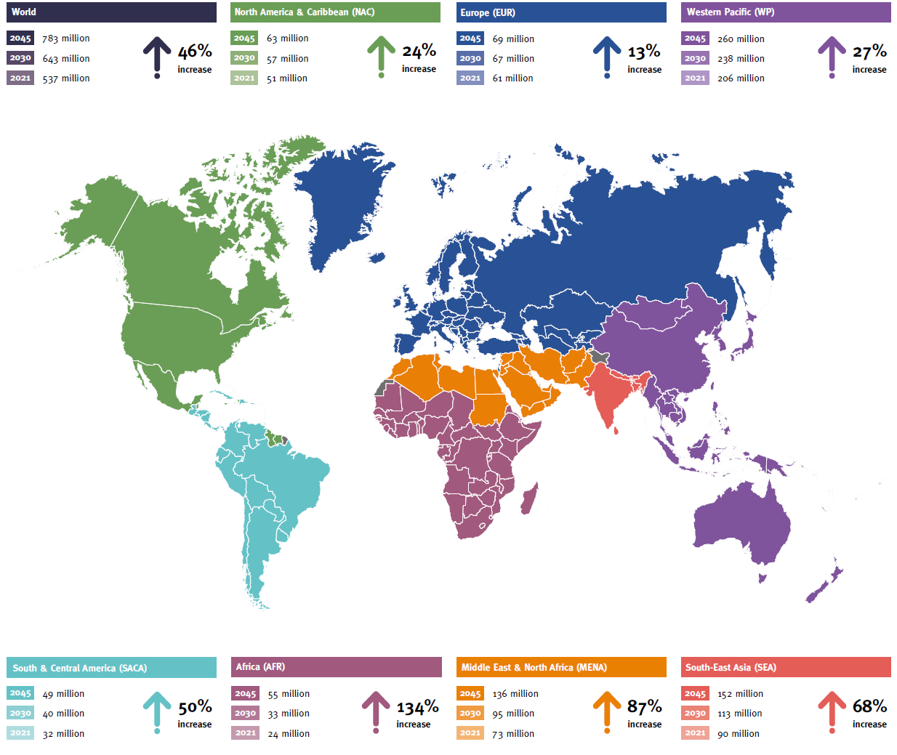
Magliano DJ, et al; IDF Diabetes Atlas 10th edition scientific committee. IDF DIABETES ATLAS [Internet]. 10th ed. Brussels: International Diabetes Federation; 2021. PMID: 35914061.

Slide 3
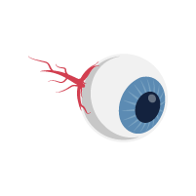
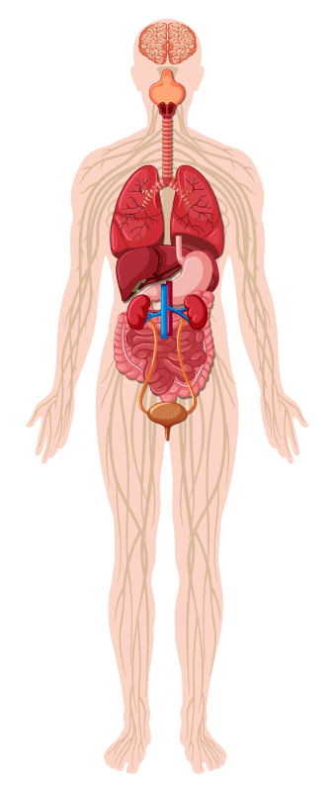

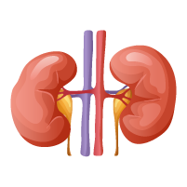

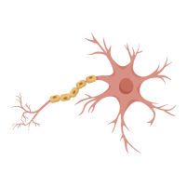
LA DIABETES SE ASOCIA
CON UN GRAN NÚMERO DE COMPLICACIONES
RETINOPATÍA DIABÉTICA
ACCIDENTE
CEREBROVASCULAR
Primera causa de ceguera
en adultos^{1,2}
2 a 4- veces de incremento
en mortalidad cardiovascular y ACV⁵
NEFROPATÍA DIABÉTICA
Primera causa de insuficiencia
renal terminal^{3,4}
ENFERMEDAD CARDIOVASCULAR
NEUROPATIA DIABÉTICA
8/10 individuos con diabetes mueren
de eventos CV ⁶
Primera causa de amputación no traumatica
de extremidad inferior^{7,8}
¹UK Prospective Diabetes Study Group. Diabetes Res 1990; 13:1–11. ²Fong DS, et al. Diabetes Care 2003; 26 (Suppl. 1):S99–S102. ³The Hypertension in Diabetes Study Group. J Hypertens 1993; 11:309–317. ⁴Molitch ME, et al. Diabetes Care 2003; 26 (Suppl. 1):S94–S98. ⁵Kannel WB, et al. Am Heart J 1990; 120:672–676. ⁶Gray RP & Yudkin JS. Cardiovascular disease in diabetes mellitus. In Textbook of Diabetes 2nd Edition, 1997. Blackwell Sciences. ⁷King’s Fund. Counting the cost. The real impact of non-insulin dependent diabetes. London: British Diabetic Association, 1996. ⁸Mayfield JA, et al. Diabetes Care 2003; 26 (Suppl. 1):S78–S79.
Notes:
Serious microvascular and macrovascular complications of type 2 diabetes have a devastating effect on quality of life and impose a heavy burden on healthcare systems.
Diabetic retinopathy: present in 21% of people at the time type 2 diabetes is diagnosed,¹ diabetic retinopathy is the leading cause of new blindness among adults aged 20–74 years.²
Diabetic nephropathy: present in 18% of people diagnosed with diabetes;³ diabetes is a leading cause of end-stage renal disease.⁴
Stroke: diabetes is associated with a 2- to 4-fold increase in cardiovascular mortality and stroke.⁵
Cardiovascular disease: 75% of individuals with type 2 diabetes die from cardiovascular causes.⁶
Diabetic neuropathy: present in 12% of people at diagnosis,¹ diabetic neuropathy affects approximately 70% of people with diabetes⁷ and is a leading cause of non-traumatic lower extremity amputations.⁸
In the UKPDS, 50% of individuals with diabetes already had complications at diagnosis.⁹ Early detection and treatment of diabetes is essential in order to reduce the impact of its serious complications.
¹UK Prospective Diabetes Study Group. Diabetes Res 1990; 13:1–11.
²Fong DS, et al. Diabetes Care 2003; 26 (Suppl. 1):S99–S102.
³The Hypertension in Diabetes Study Group. J Hypertens 1993; 11:309–317.
⁴Molitch ME, et al. Diabetes Care 2003; 26 (Suppl. 1):S94–S98.
⁵Kannel WB, et al. Am Heart J 1990; 120:672–676.
⁶Gray RP & Yudkin JS. Cardiovascular disease in diabetes mellitus. In Textbook of Diabetes 2nd Edition, 1997. Blackwell Sciences.
⁷King’s Fund. Counting the cost. The real impact of non-insulin dependent diabetes.
London: British Diabetic Association, 1996.
⁸Mayfield JA, et al. Diabetes Care 2003; 26 (Suppl. 1):S78–S79.
⁹UKPDS Group. Diabetologia 1991; 34:877–890.

Slide 4
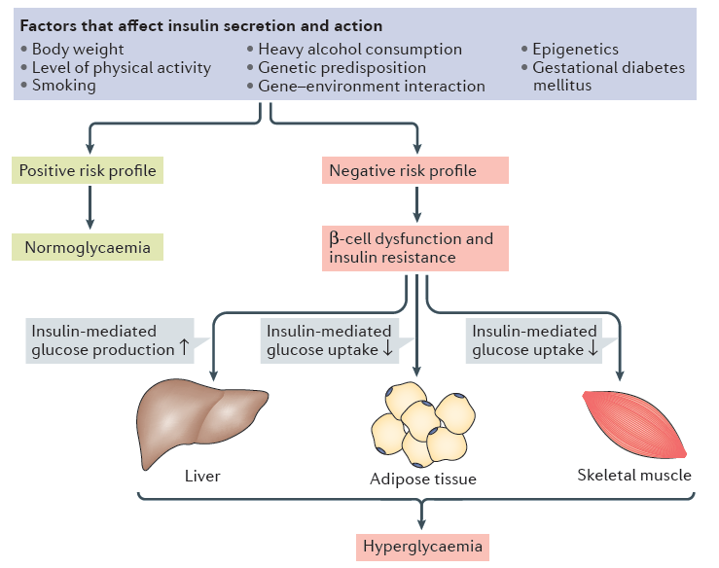
PRINCIPALES FACTORES DE RIESGO PARA DM TIPO 2
Y FACTORES QUE AFECTAN A LA SECRECIÓN Y ACCIÓN DE LA INSULINA
Edad avanzada
Sobrepeso u obesidad
Raza y origen étnico
Historia familiar de DM2
Nivel socio-económico bajo
Factores genéticos
Obesidad central o abdominal.
Presencia de componentes del síndrome metabólico (incremento perímetro de la cintura, de presión arterial, de niveles de triglicéridos, presencia de niveles bajos de HDL colesterol y/o de partículas LDL colesterol pequeñas y densas)
Factores dietéticos poco saludables (consumo habitual de bebidas azucaradas y carnes rojas y bajo consumo de cereales integrales y otros alimentos ricos en fibra)
Tabaquismo
Estilo de vida sedentario
Antecedentes de diabetes mellitus gestacional o parto de recién nacidos > 4 kg de peso
Toma de ciertos fármacos (estatinas, diuréticos)
Estrés psicosocial , depresión, etc
La diabetes tipo 2 es una enfermedad crónica compleja, y su manejo requiere tratamientos conductuales y farmacológicos multifactoriales para prevenir o retrasar las complicaciones y mantener la calidad de vida
Zheng Y, Ley SH, Hu FB. Global aetiology and epidemiology of type 2 diabetes mellitus and its complications. Nat Rev Endocrinol. 2018 Feb;14(2):88-98.
Notes:
Los factores ambientales, sociales, conductuales y emocionales, conocidos como factores psicosociales, también influyen en vivir con diabetes y lograr resultados médicos y bienestar psicológico satisfactorios. Por lo tanto, estos dominios multifacéticos (heterogeneidad entre características individuales, determinantes sociales de la salud y factores psicosociales) desafían a las personas con diabetes, sus familias y sus proveedores cuando intentan integrar el cuidado de la diabetes en la vida diaria

Slide 5


ENFOQUE HOLÍSTICO EN EL ABORDAJE
DE LAS PERSONAS CON DIABETES.
Del griego Holos que significa entero
Un enfoque holístico en el manejo y prevención de la diabetes mellitus tipo 2 incluye brindar apoyo a las personas considerándolas en su totalidad (cuerpo, mente, espíritu y emociones), no ocupándose solo de sus necesidades de salud física y psíquica, sino que incluiría su bienestar físico, psicológico, social y espiritual.
Se trata de un enfoque dinámico, en constante interacción con el medio ambiente, y no puede ser separado o reducido a sus partes.
PRINCIPIOS DEL ENFOQUE HOLÍSTICO DE LA ENFERMEDAD
Todas las personas pueden ocuparse de mejorar su salud. Empoderamiento del paciente. La persona es responsable en última instancia de su propia salud y bienestar
El paciente es una persona, no sólo una enfermedad.
El tratamiento apropiado necesita un enfoque de equipo
El paciente y el personal sanitario son socios en el proceso de curación.
El tratamiento consiste en corregir la causa de la enfermedad, no sólo aliviar los síntomas.
Erickson HL. Philosophy and theory of holism. Nurs Clin North Am. 2007;42(2):139-63

Slide 6
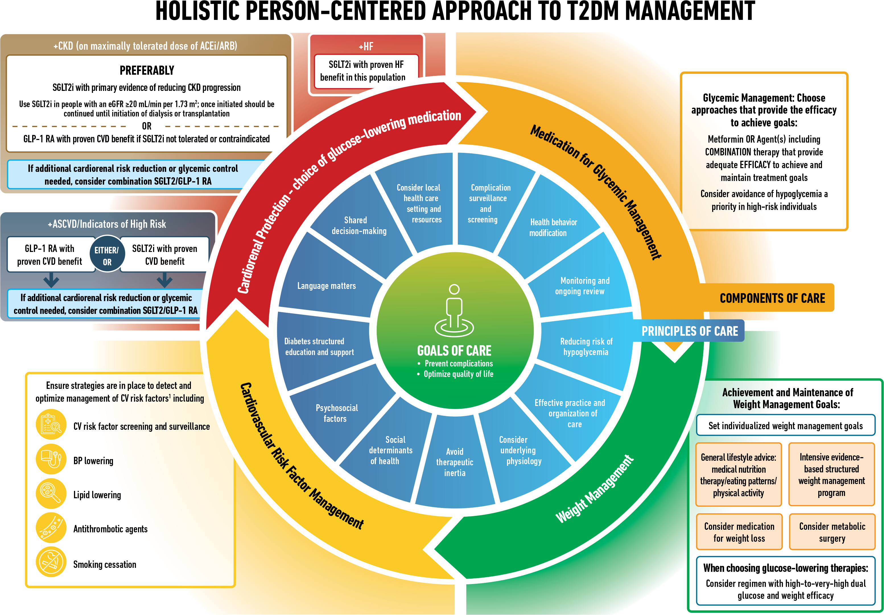
Davies MJ, et al. Management of Hyperglycemia in Type 2 Diabetes, 2022. A Consensus Report by the American Diabetes Association (ADA) and the European Association for the Study of Diabetes (EASD). Diabetes Care. 2022;45(11):2753-2786.

Slide 7
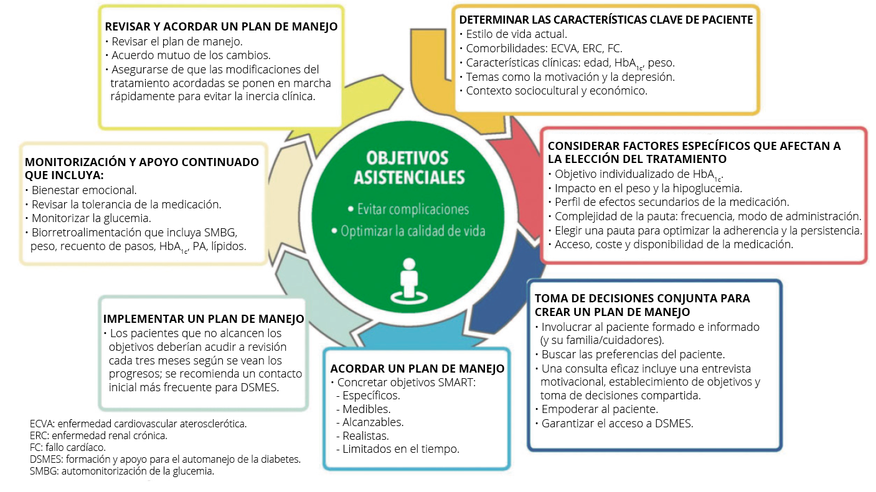
CICLO DE DECISIÓN
PARA EL CONTROL GLUCÉMICO
CENTRADO
EN LA PERSONA
EN LA DIABETES
TIPO 2
ElSayed NA, et al. 4. Comprehensive Medical Evaluation and Assessment of Comorbidities: Standards of Care in Diabetes-2023. Diabetes Care. 2023 Jan 1;46(Suppl 1):S49-S67.
Notes:
La diabetes tipo 2 es una enfermedad muy heterogénea con edad de aparición variable, grado de obesidad relacionado, resistencia a la insulina y tendencia a desarrollar complicaciones ( 39 , 40 ). Brindar atención centrada en la persona que aborde la multimorbilidad y sea respetuosa y sensible a las preferencias y barreras individuales, incluidos los costos diferenciales de las terapias, es esencial para el control efectivo de la diabetes ( 41 ). La toma de decisiones compartida, facilitada por las ayudas para la toma de decisiones que muestran el beneficio y el riesgo absolutos de las opciones de tratamiento alternativas, es una estrategia útil para determinar el mejor curso de tratamiento para un individuo

Slide 8
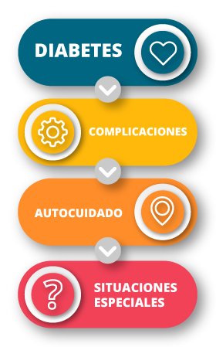
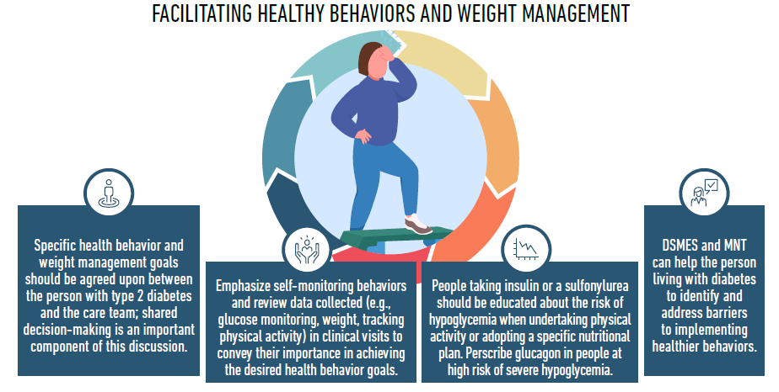

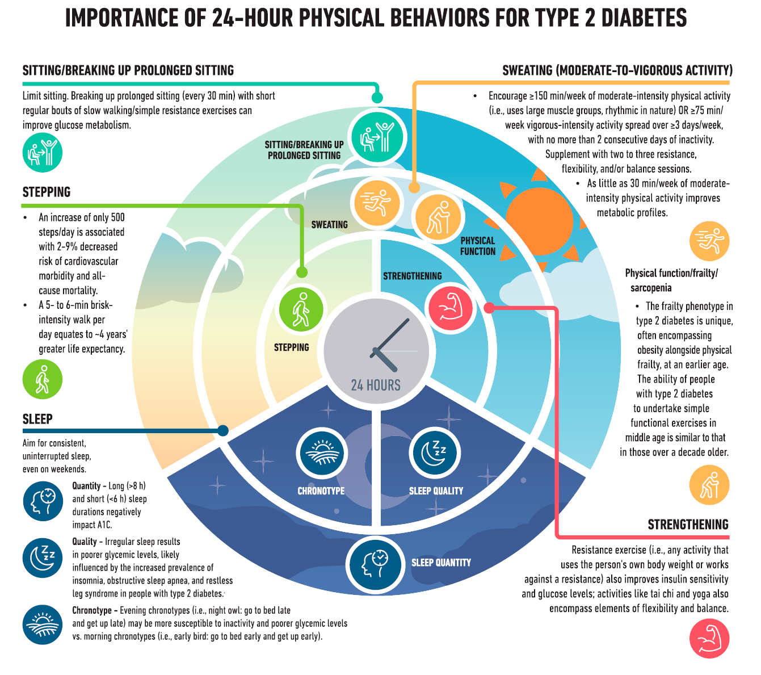

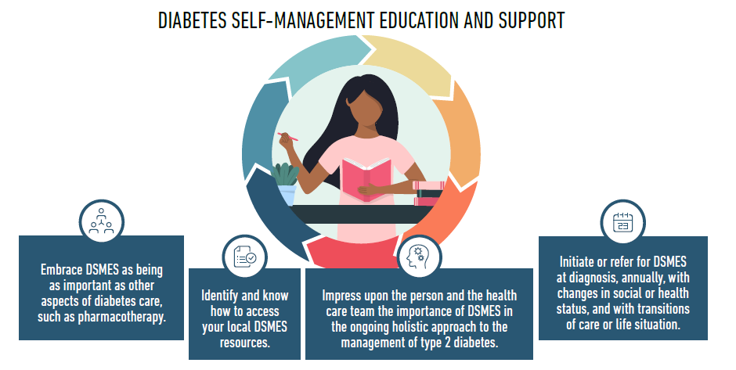

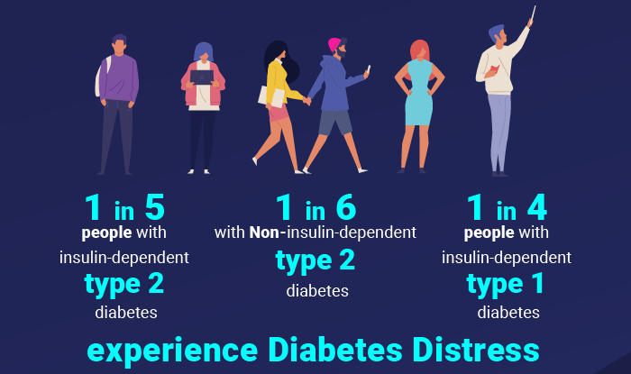
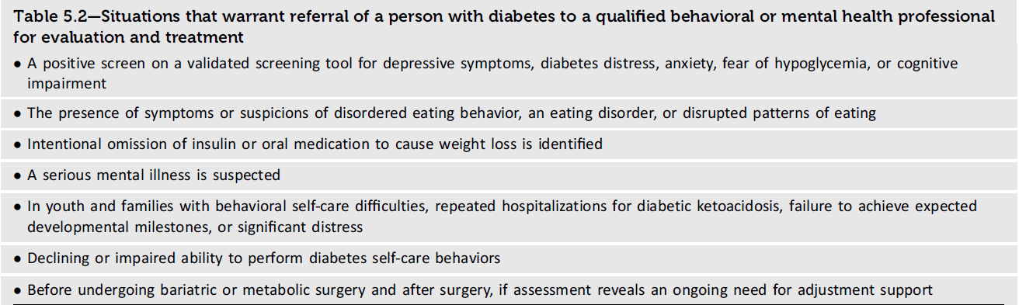
FACILITANDO LA SALUD POSITIVA
COMPORTAMIENTOS SALUDABLES Y BIENESTAR PARA MEJORAR LOS RESULTADOS DE SALUD.
Comunicación. El lenguaje en el cuidado de la diabetes debe ser neutral, libre de estigma y basado en hechos; basarse en las fortalezas (centrarse en lo que funciona), ser respetuoso e inclusivo; fomentar la
colaboración y estar centrado en la persona
Incluir la tecnología
Trabajo en equipo
Evitar Inercia terapéutica
Mejora continua de la calidad
ElSayed NA, et al, on behalf of the American Diabetes Association. 5. Facilitating Positive Health Behaviors and Well-being to Improve Health Outcomes: Standards of Care in Diabetes-2023. Diabetes Care. 2023;46(Supple 1):S68-S96. Davies MJ, et al. Management of Hyperglycemia in Type 2 Diabetes, 2022. A Consensus Report by the American Diabetes Association (ADA) and the European Association for the Study of Diabetes (EASD). Diabetes Care. 2022;45(11):2753-2786.
Notes:
Los aspectos fundamentales del cuidado de la diabetes incluyen la promoción de comportamientos saludables a través de la terapia de nutrición médica (MNT), la actividad física y el apoyo psicológico, así como el control del peso y el asesoramiento sobre el abuso del tabaco/sustancias, según sea necesario. Esto a menudo se brinda en el contexto de la educación y el apoyo para el autocontrol de la diabetes (DSMES).
atención psicosocial de las personas con diabetes,

Slide 9
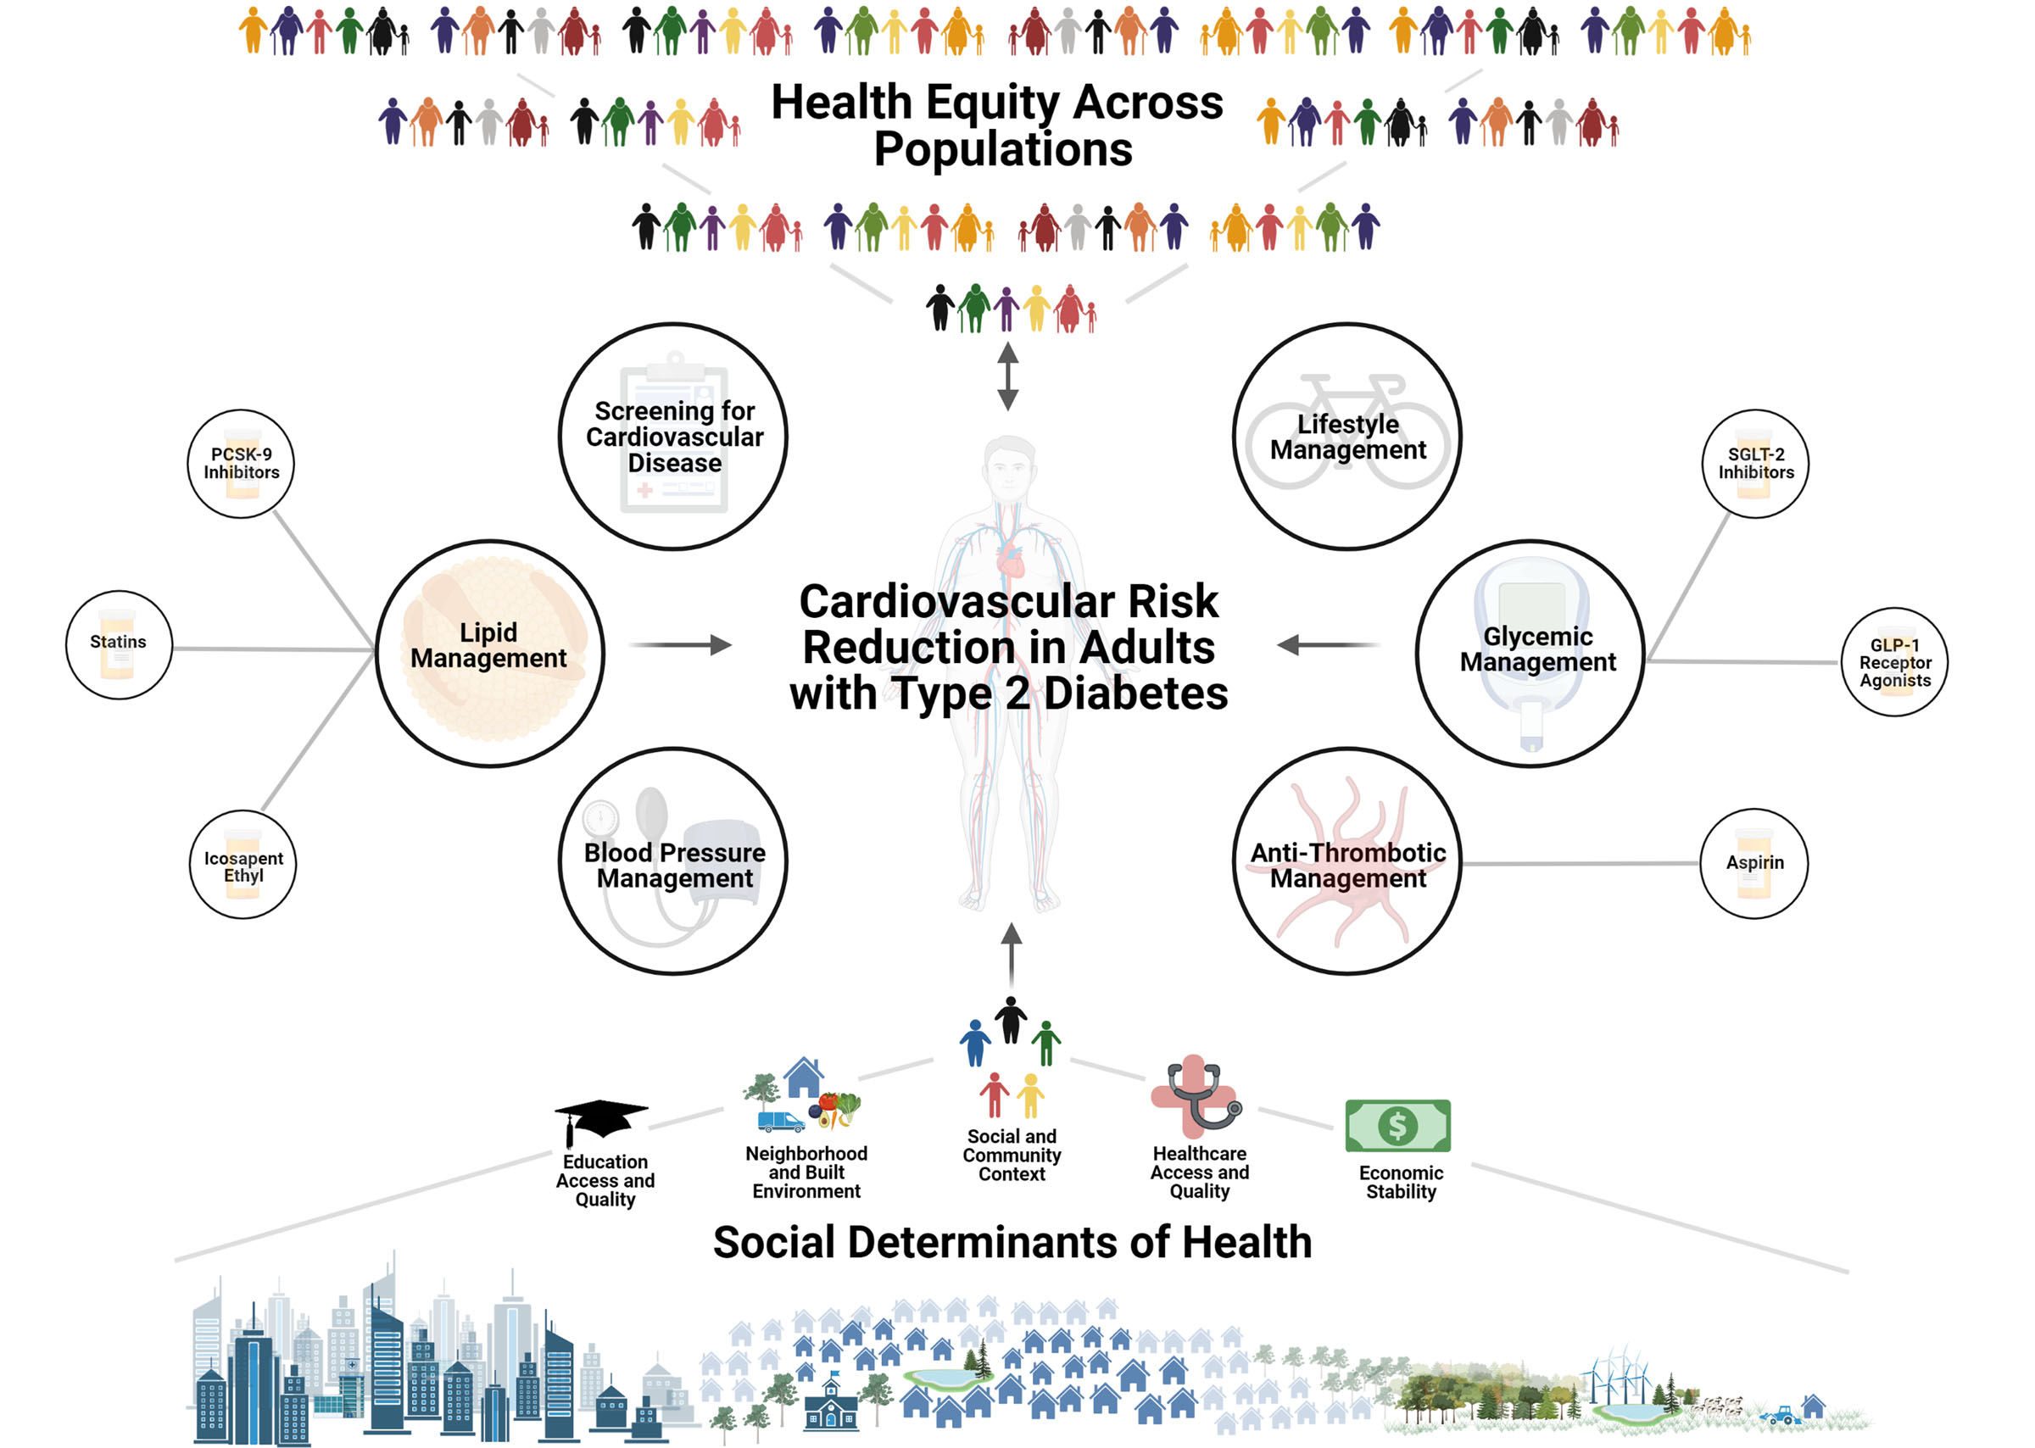
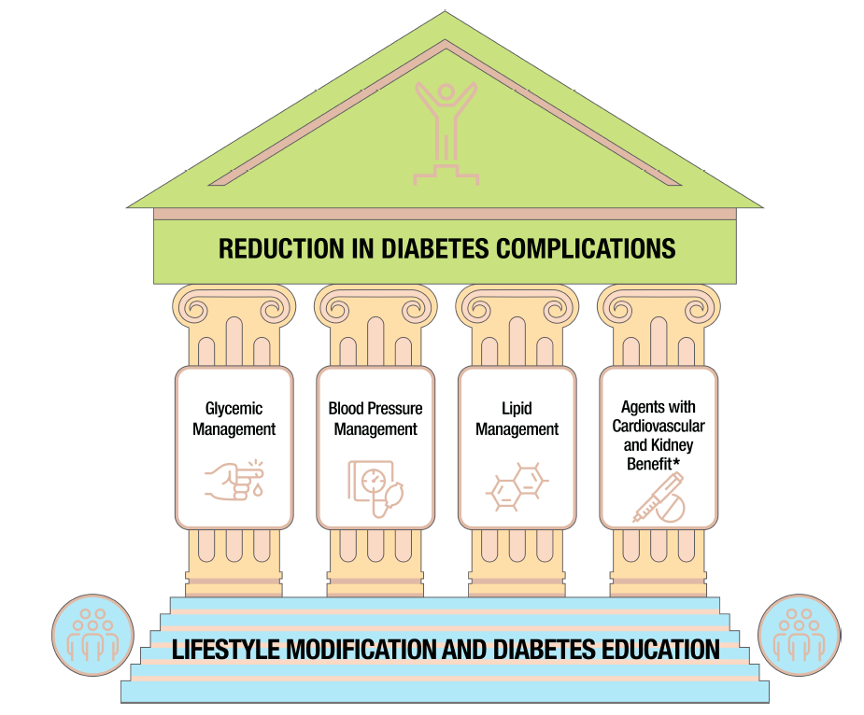
MANEJO DE LAS COMPLICACIONES DE LA DIABETES
1. Joseph JJ,et al. Comprehensive Management of Cardiovascular Risk Factors for Adults With Type 2 Diabetes: A Scientific Statement From the American Heart Association. Circulation. 2022 Mar;145(9):e722-e759.
2. ElSayed NA, et al, on behalf of the American Diabetes Association. 10. Cardiovascular Disease and Risk Management: Standards of Care in Diabetes-2023. Diabetes Care. 2023;46(Suppl 1):S158-S190.

Slide 10
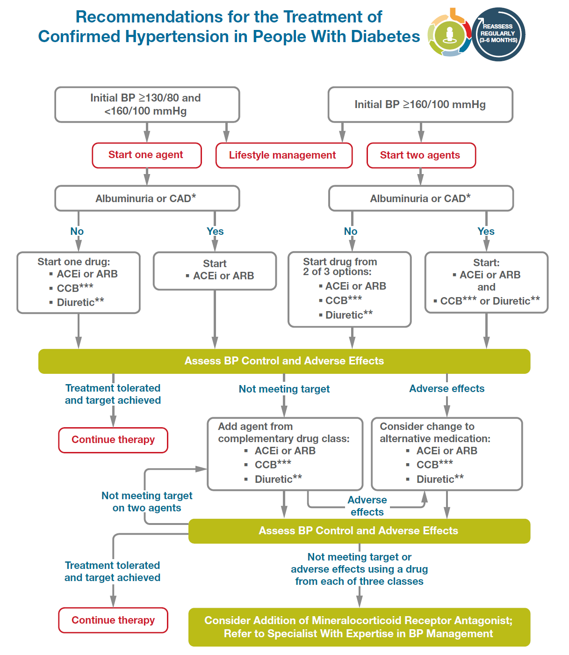

CONTROL DE
LA PRESIÓN ARTERIAL
El objetivo de presión arterial a alcanzar durante el tratamiento es <130/80 mmHg, si se puede alcanzar con seguridad. B
ElSayed Naet al, on behalf of the American Diabetes Association. 10. Cardiovascular Disease and Risk Management: Standards of Care in Diabetes-2023. Diabetes Care. 2023 ;46(Suppl 1):S158-S190.

Slide 11
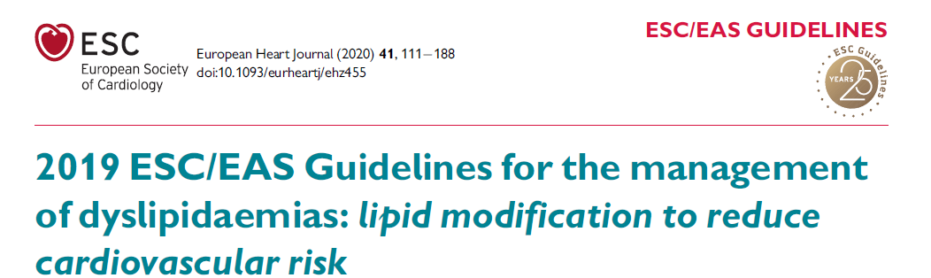
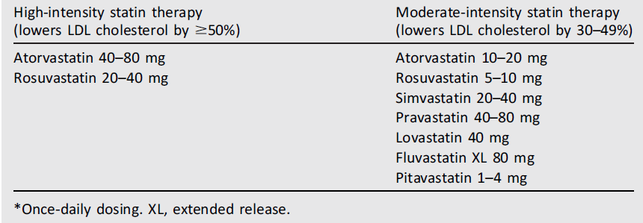
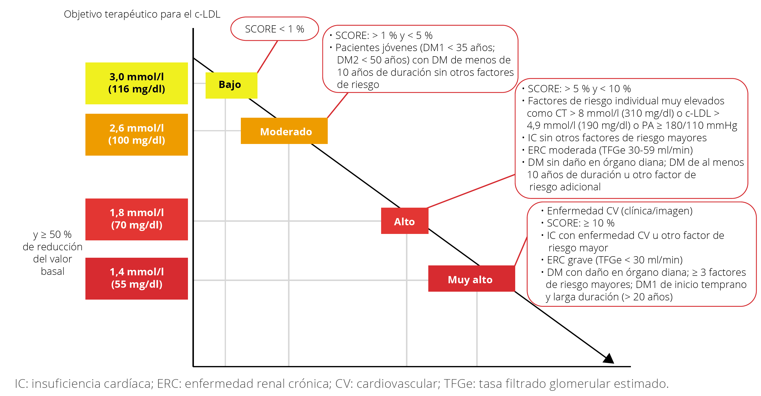
CONTROL DE LA DISLIPEMIA. OBJETIVOS Y TRATAMIENTO
Authors/Task Force Members; ESC Committee for Practice Guidelines (CPG); ESC National Cardiac Societies. 2019 ESC/EAS guidelines for the management of dyslipidaemias: Lipid modification to reduce cardiovascular risk. Atherosclerosis. 2019 Nov;290:140-205. ElSayed Naet al, on behalf of the American Diabetes Association. 10. Cardiovascular Disease and Risk Management: Standards of Care in Diabetes-2023. Diabetes Care. 2023 ;46(Suppl 1):S158-S190.

Slide 12
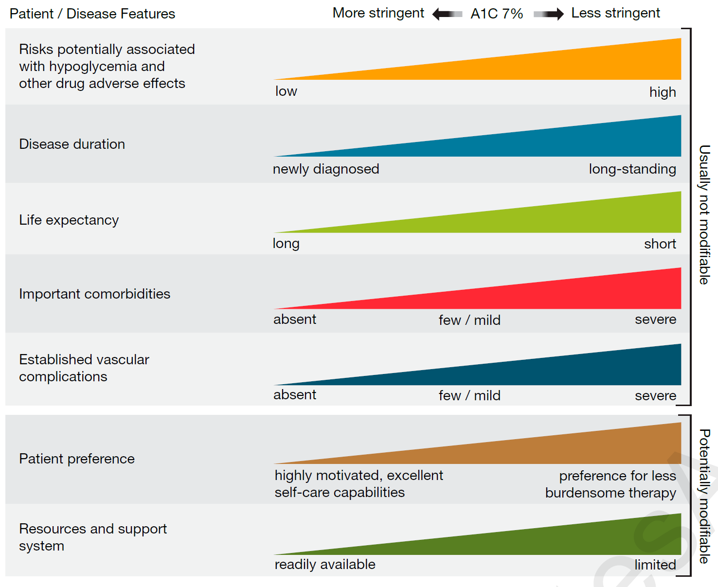
CONTROL DE LA GLUCEMIA
ElSayed Naet al, on behalf of the American Diabetes Association. 10. Cardiovascular Disease and Risk Management: Standards of Care in Diabetes-2023. Diabetes Care. 2023 ;46(Suppl 1):S158-S190.

Slide 13
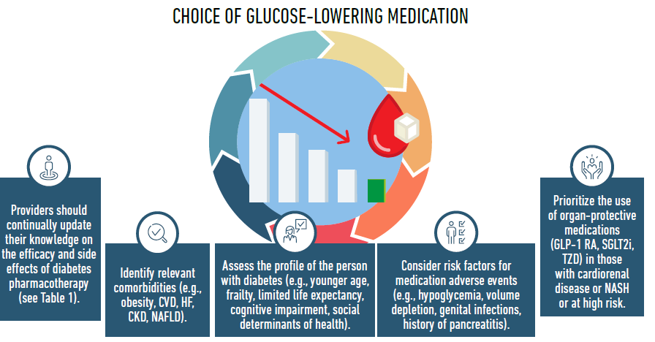
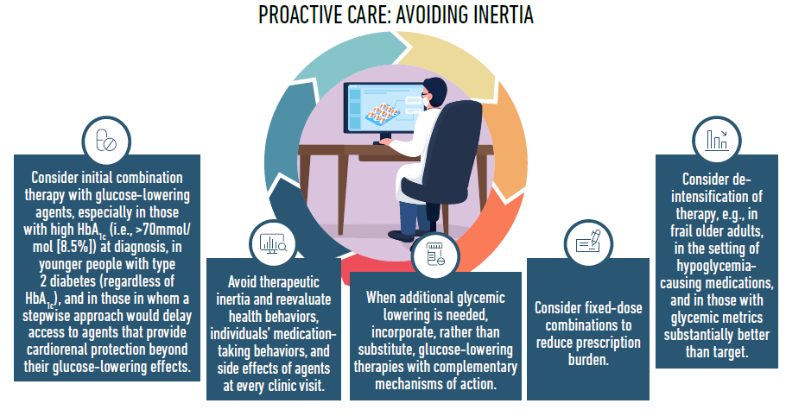
Davies MJ, et al. Management of Hyperglycemia in Type 2 Diabetes, 2022. A Consensus Report by the American Diabetes Association (ADA) and the European Association for the Study of Diabetes (EASD). Diabetes Care. 2022;45(11):2753-2786.

Slide 14
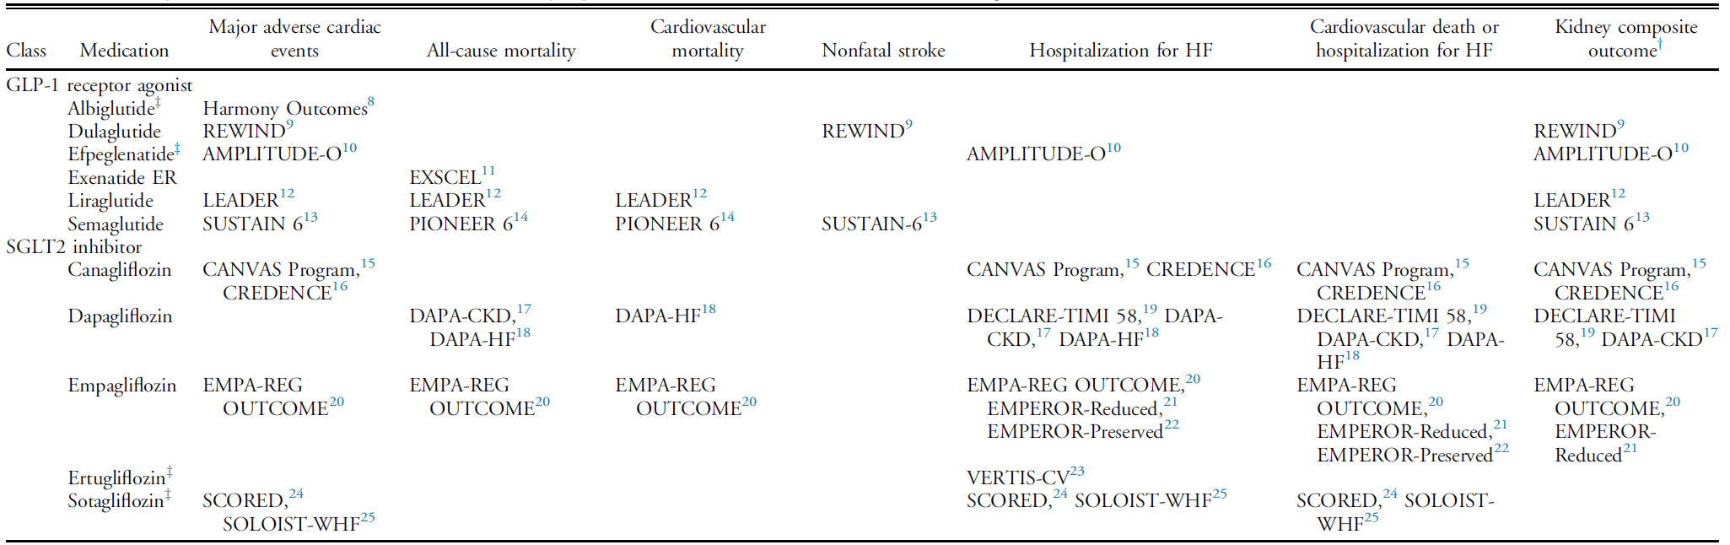
RESUMEN DE FÁRMACOS ASOCIADOS CON REDUCCIÓN
ESTADÍSTICAMENTE SIGNIFICATIVAS DE LOS RESULTADOS CARDIORRENALES
EN LOS PRINCIPALES ENSAYOS CLÍNICOS ALEATORIZADOS
AMPLITUDE-O, Effect of Efpeglenatide on Cardiovascular Outcomes; CANVAS, Canagliflozin Cardiovascular Assessment Study; CREDENCE, Canagliflozin and Renal Events in Diabetes With Established Nephropathy Clinical Evaluation; DAPA-CKD, Dapagliflozin and Prevention of Adverse Outcomes in Chronic Kidney Disease; DAPA-HF, Dapagliflozin and Prevention of Adverse Outcomes in Heart Failure; DECLARE-TIMI 58, Dapagliflozin Effect on Cardiovascular Events-Thrombolysis in Myocardial Infarction; EMPA-REG OUTCOME, Empagliflozin Cardiovascular Outcome Event Trial in Type 2 Diabetes Mellitus PatientseRemoving Excess Glucose; EMPEROR-Preserved, Empagliflozin Outcome Trial in Patients With Chronic Heart Failure With Preserved Ejection Fraction; EMPEROR-Reduced, Empagliflozin Outcome Trial in Patients With Chronic Heart Failure With Reduced Ejection Fraction; ER, extended release; EXSCEL, Exenatide Study of Cardiovascular Event Lowering; GLP-1, glucagon-like peptide-1; Harmony Outcomes, Effect of Albiglutide, When Added to Standard Blood Glucose Lowering Therapies, on Major Cardiovascular Events in Subjects With Type 2 Diabetes Mellitus; HF, heart failure; LEADER, Liraglutide Effect and Action in Diabetes: Evaluation of Cardiovascular Outcome Results; PIONEER 6, Peptide Innovation for Early Diabetes Treatment 6; REWIND, Researching Cardiovascular Events With a Weekly Incretin in Diabetes; SCORED, Effect of Sotagliflozin on Cardiovascular and Renal Events in Patients With Type 2 Diabetes and Moderate Renal Impairment Who Are at Cardiovascular Risk; SGLT2, sodium-glucose co-transporter 2; SOLOIST-WHF, Effect of Sotagliflozin on Cardiovascular Events in Patients With Type 2 Diabetes Post Worsening Heart Failure; SUSTAIN 6, Semaglutide Unabated Sustainability in Treatment of Type 2 Diabetes 6; VERTIS-CV, Evaluation or Ertugliflozin Efficacy and Safety Cardiovascular Outcomes Trial.
Mancini GBJ,et al. 2022 Canadian Cardiovascular Society Guideline for Use of GLP-1 Receptor Agonists and SGLT2 Inhibitors for Cardiorenal Risk Reduction in Adults. Can J Cardiol. 2022 Aug;38(8):1153-1167.

Slide 15
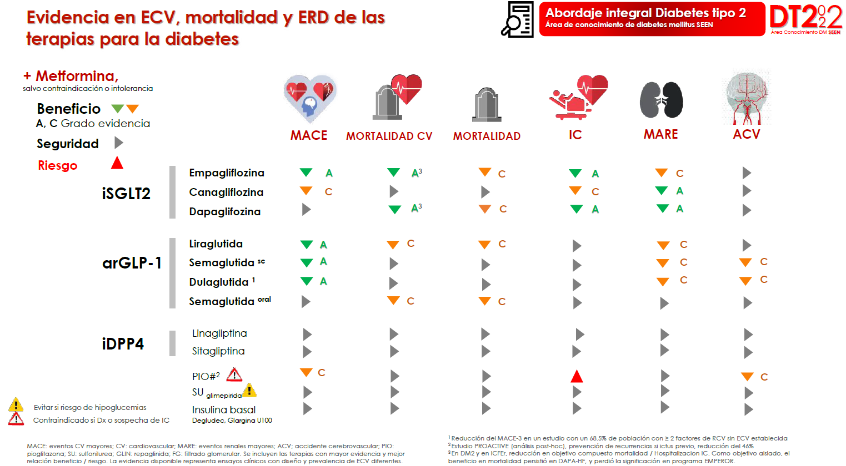
Abordaje integral de las personas con diabetes tipo 2. Documento SEEN 2022 https://www.seen.es/portal/documentos/texto-completo-abordaje-integral-dm2-2022

Slide 16
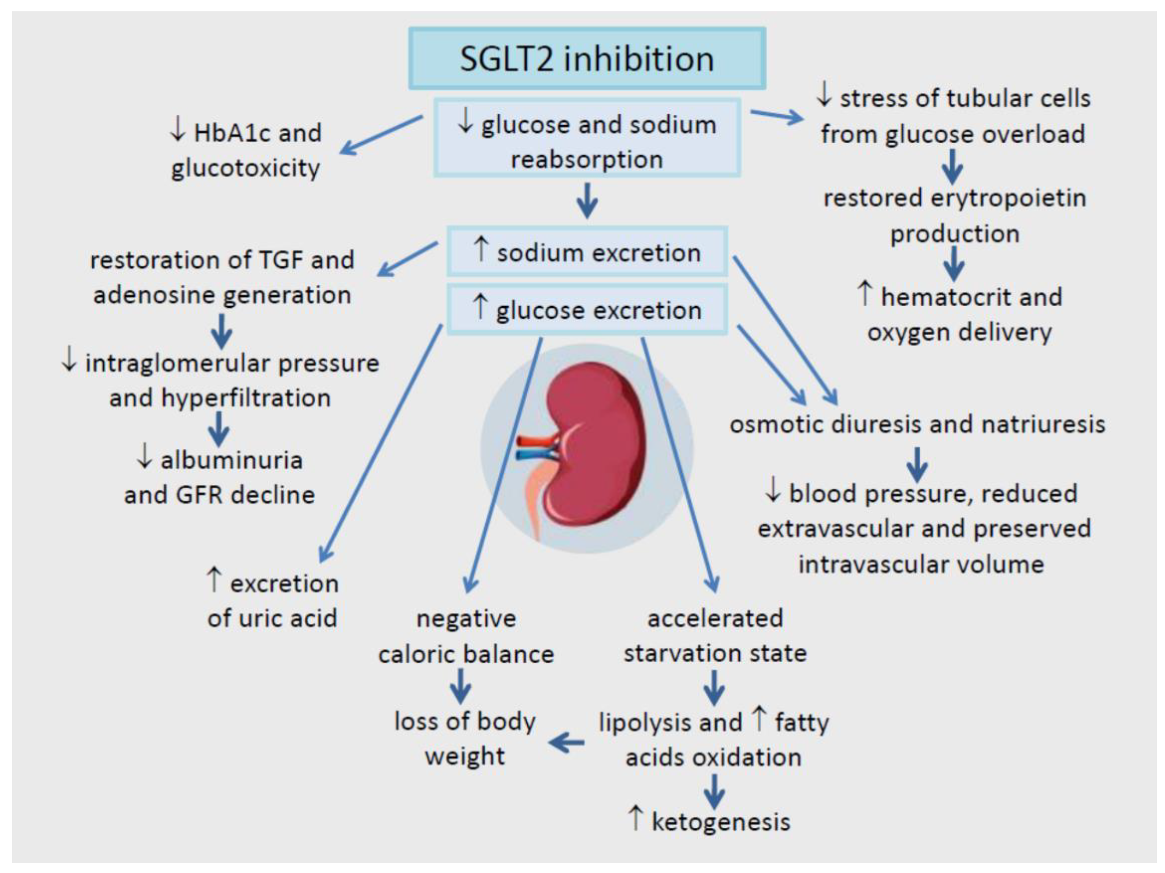
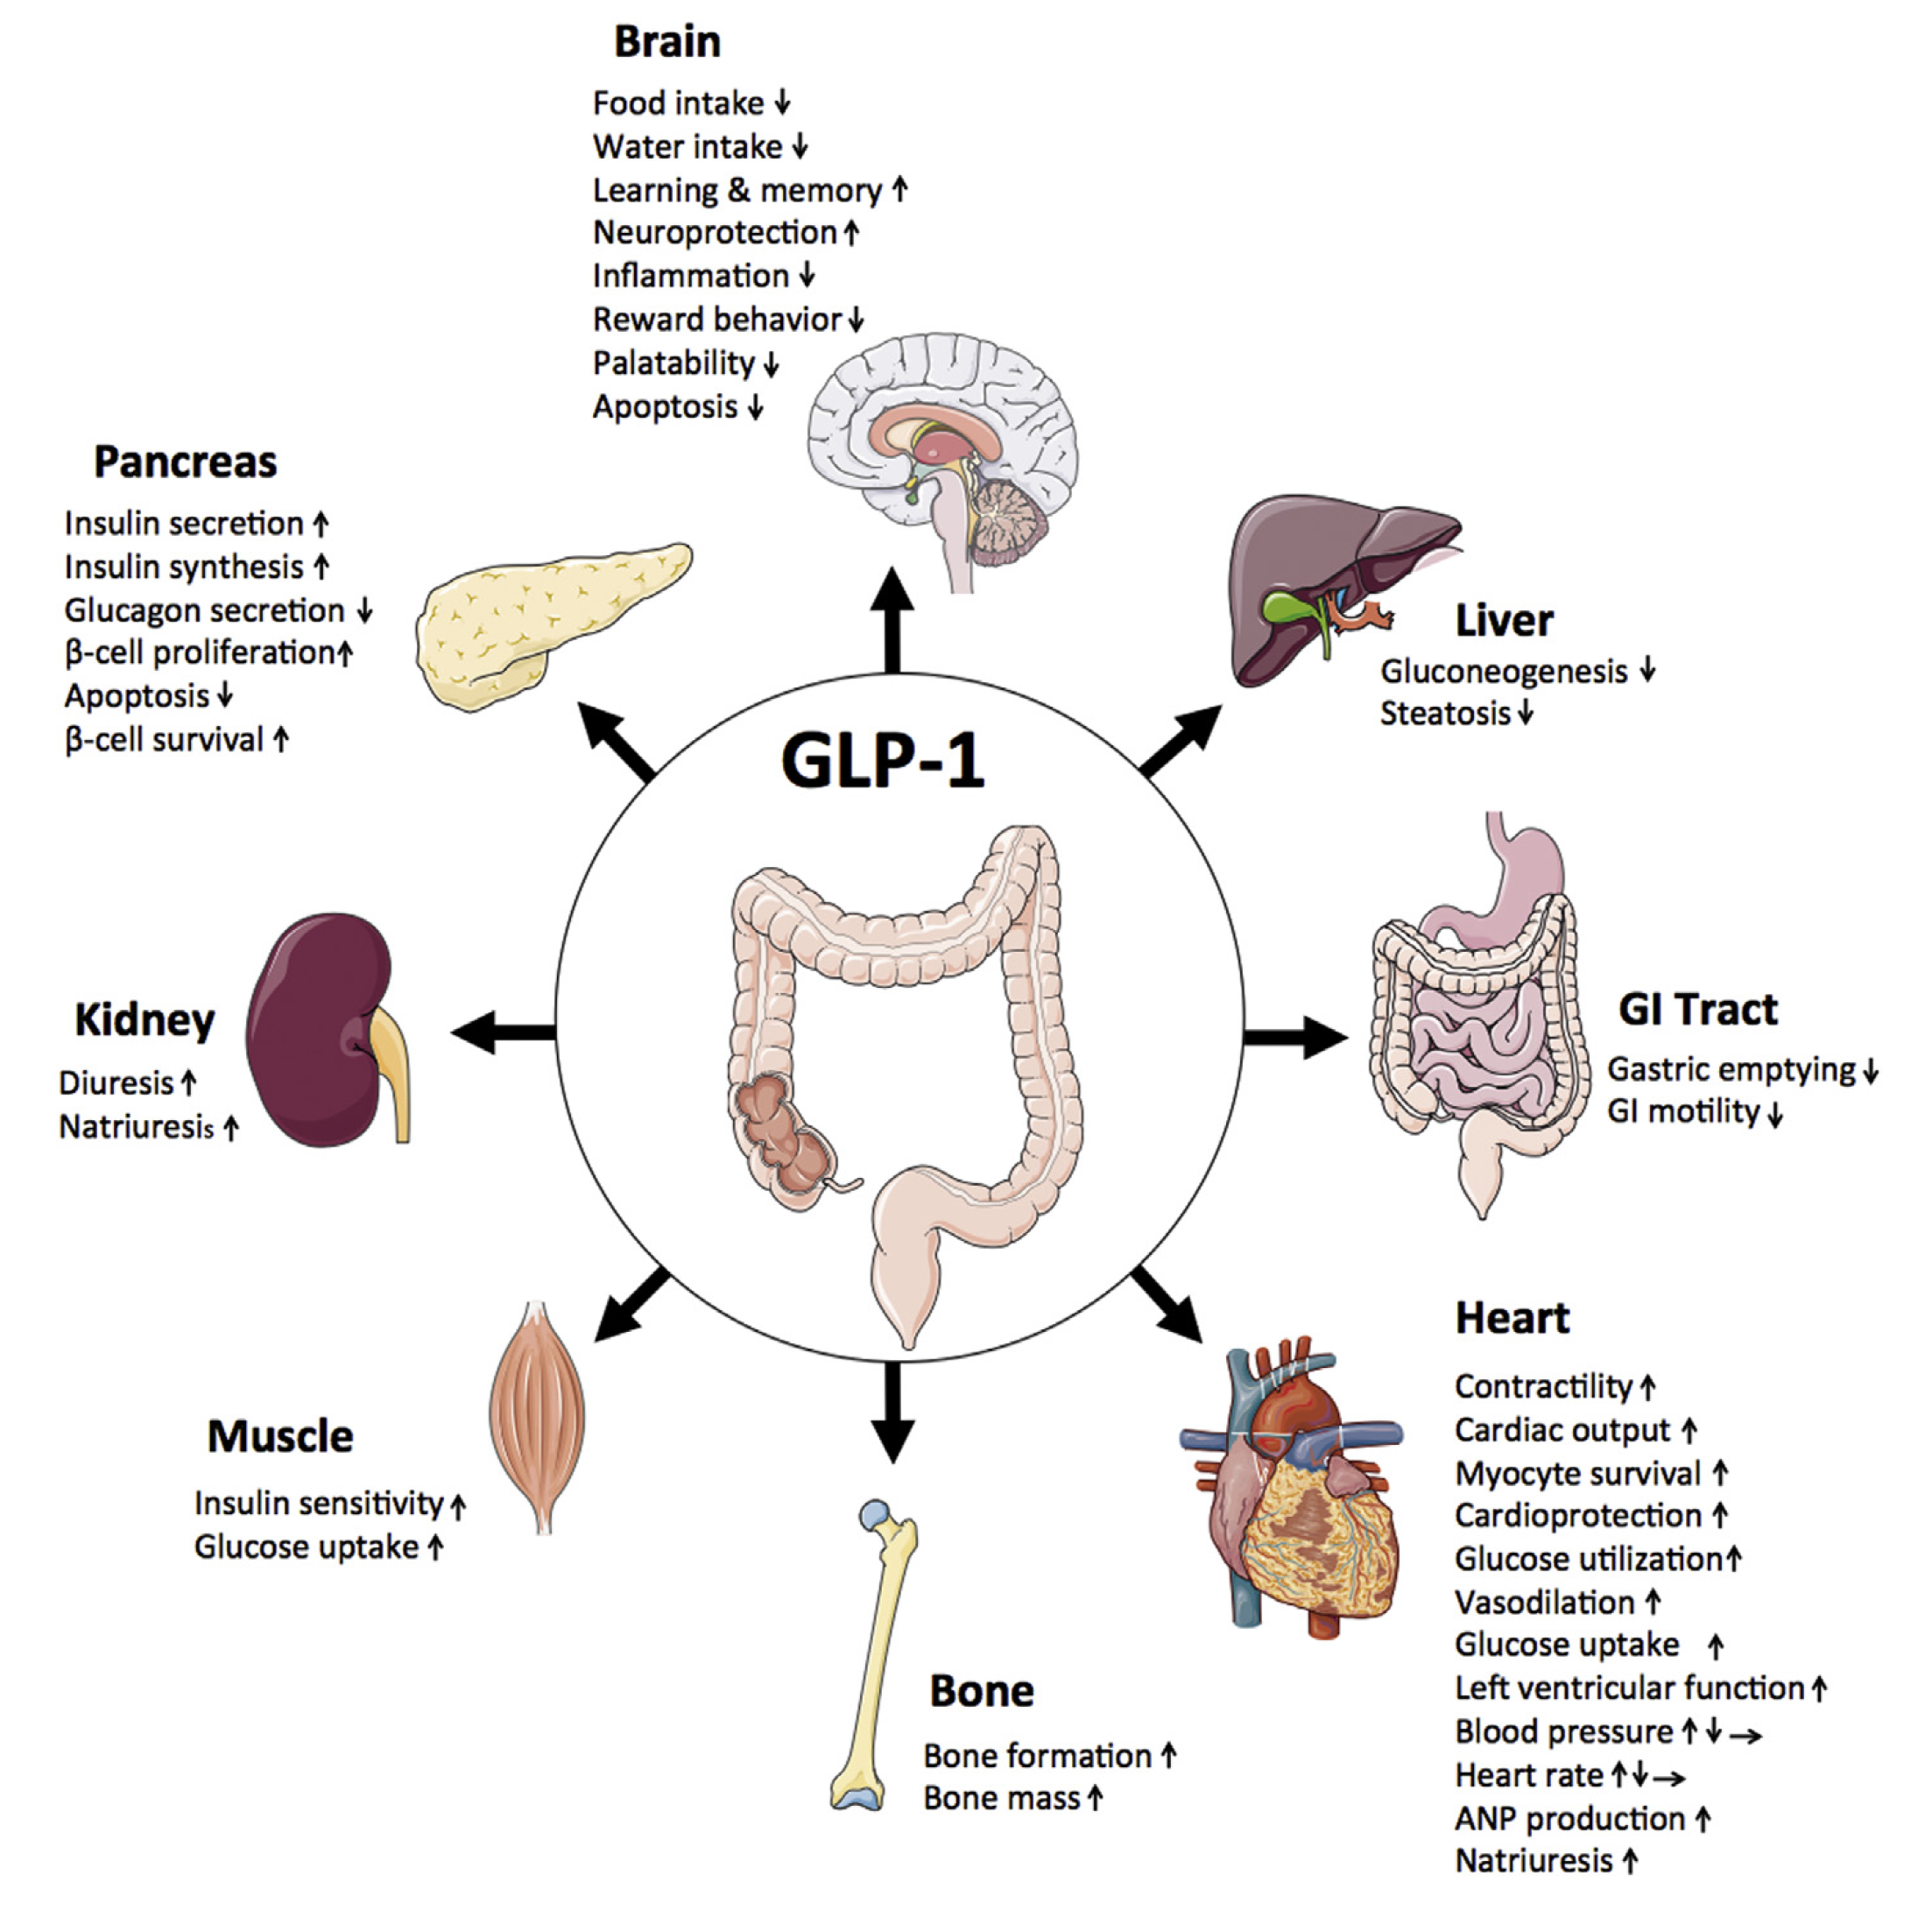
EFECTOS METABÓLICOS LA INHIBICIÓN
DE SGLT2 Y DEL GLP1
Salvatore T, et al. An Overview of the Cardiorenal Protective Mechanisms of SGLT2 Inhibitors. Int J Mol Sci. 2022;23(7):3651.
Müller TD, et al. Glucagon-like peptide 1 (GLP-1). Mol Metab. 2019 Dec;30:72-130.

Slide 17
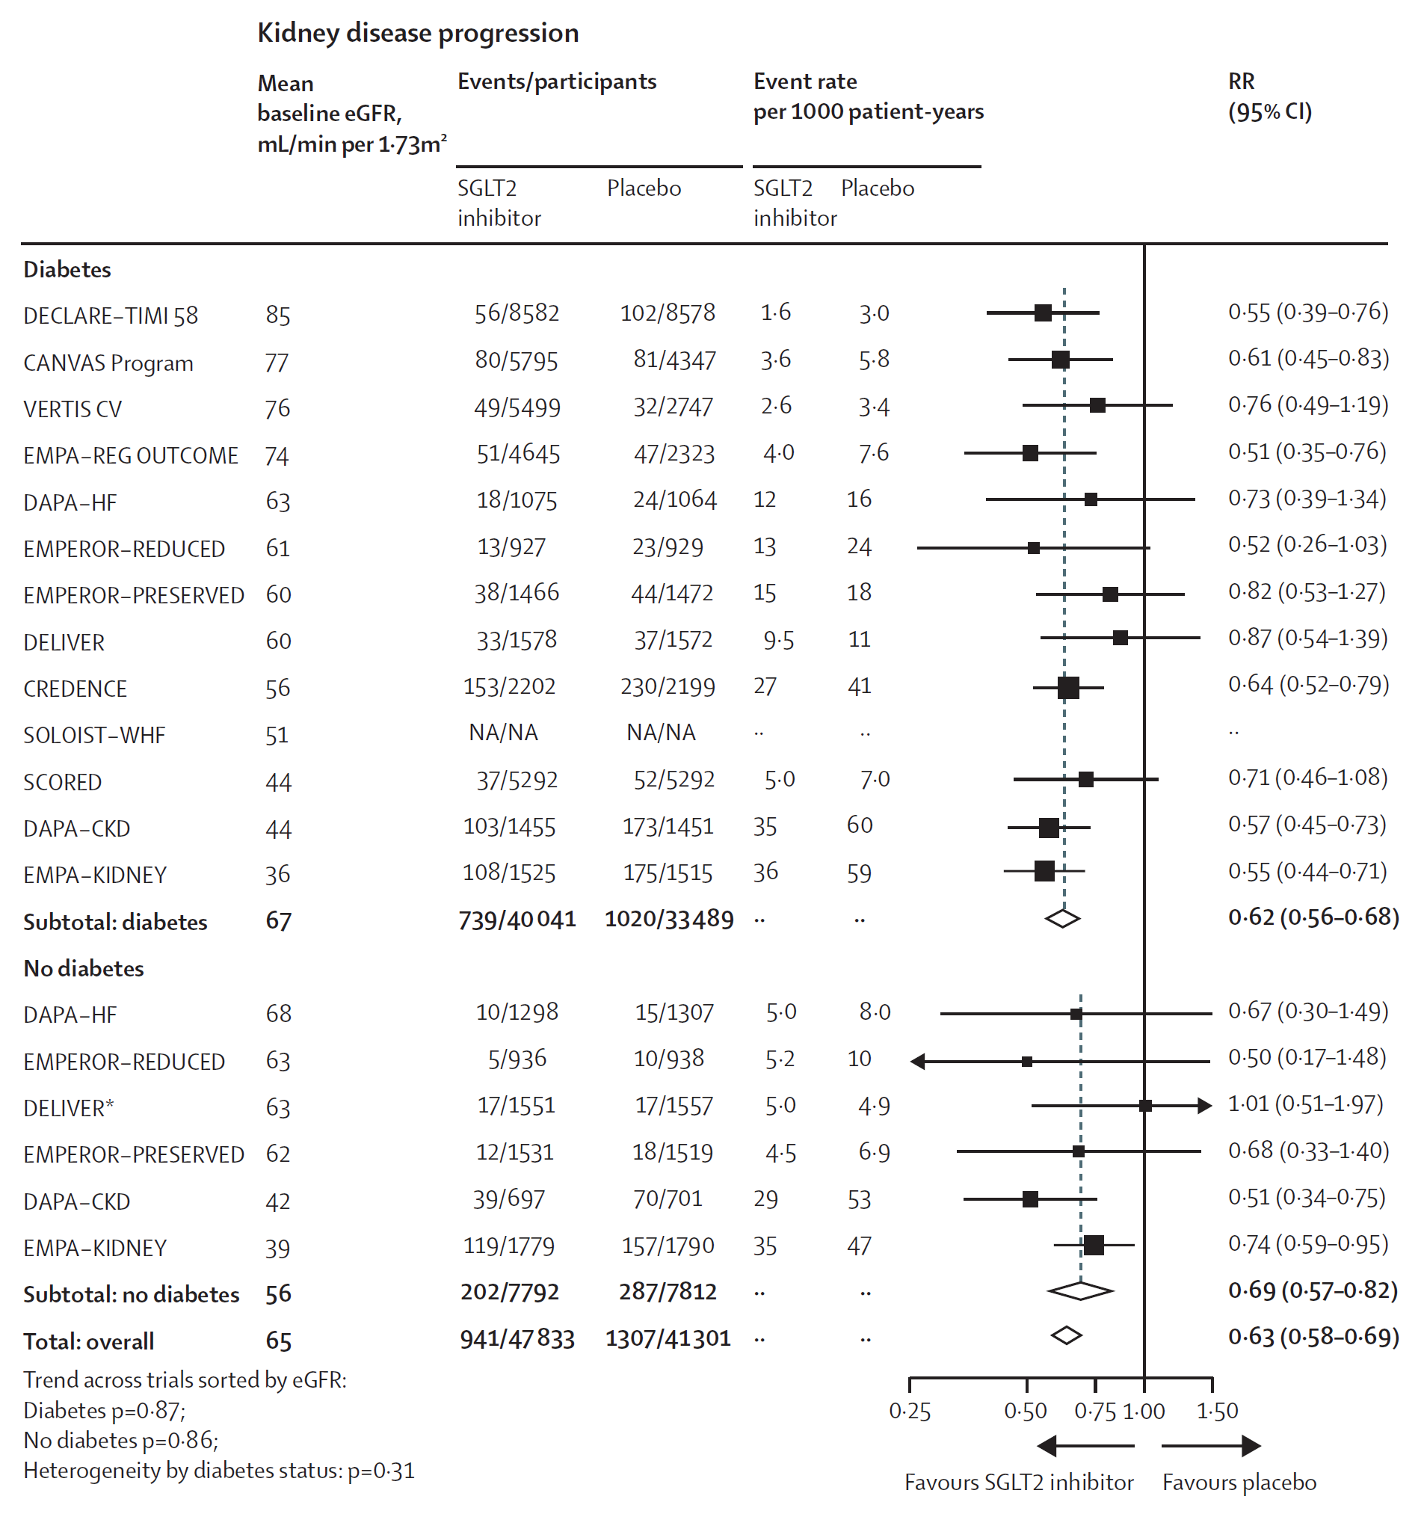
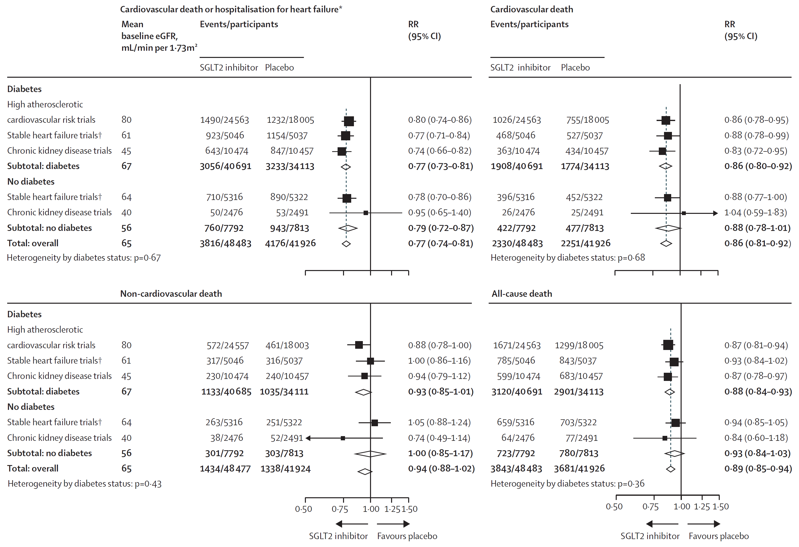
EFECTOS DE ISGLT2 EN LA PROGRESIÓN DE LA ENFERMEDAD RENAL,
INSUFICIENCIA CARDIACA Y MORTALIDAD SEGÚN PRESENCIA O NO DE DIABETES.
METAANÁLISIS (90 409 PARTICIPANTES. DM 82,7% Y NDM 17,3 %)
Nuffield Department of Population Health Renal Studies Group; SGLT2 inhibitor Meta-Analysis Cardio-Renal Trialists' Consortium. Impact of diabetes on the effects of sodium glucose co-transporter-2 inhibitors on kidney outcomes: collaborative meta-analysis of large placebo-controlled trials. Lancet. 2022 Nov 19;400(10365):1788-1801.

Slide 18
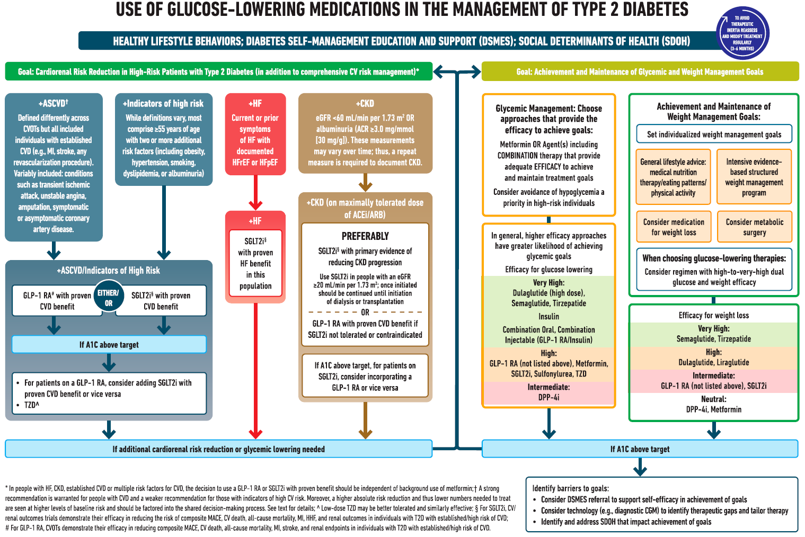
ElSayed NA, et al. 9. Pharmacologic Approaches to Glycemic Treatment: Standards of Care in Diabetes-2023. Diabetes Care. 2023 Jan 1;46(Suppl 1):S140-S157.

Slide 19
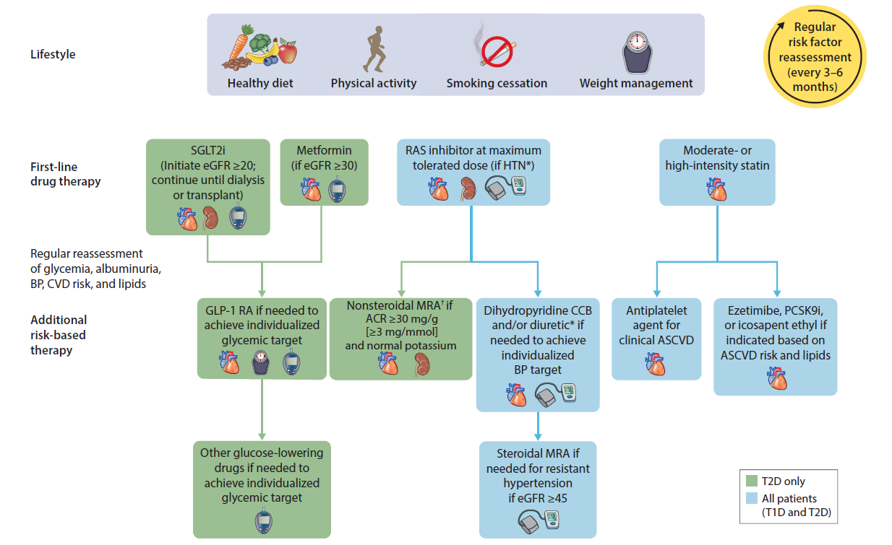
ENFOQUE HOLÍSTICO
PARA MEJORAR
LOS RESULTADOS
EN PERSONAS
CON DM2
Y ENFERMEDAD
RENAL CRÓNICA
Kidney Disease: Improving Global Outcomes (KDIGO) Diabetes Work Group. KDIGO 2022 Clinical Practice Guideline for Diabetes Management in Chronic Kidney Disease. Kidney Int. 2022 Nov;102(5S):S1-S127.

Slide 20
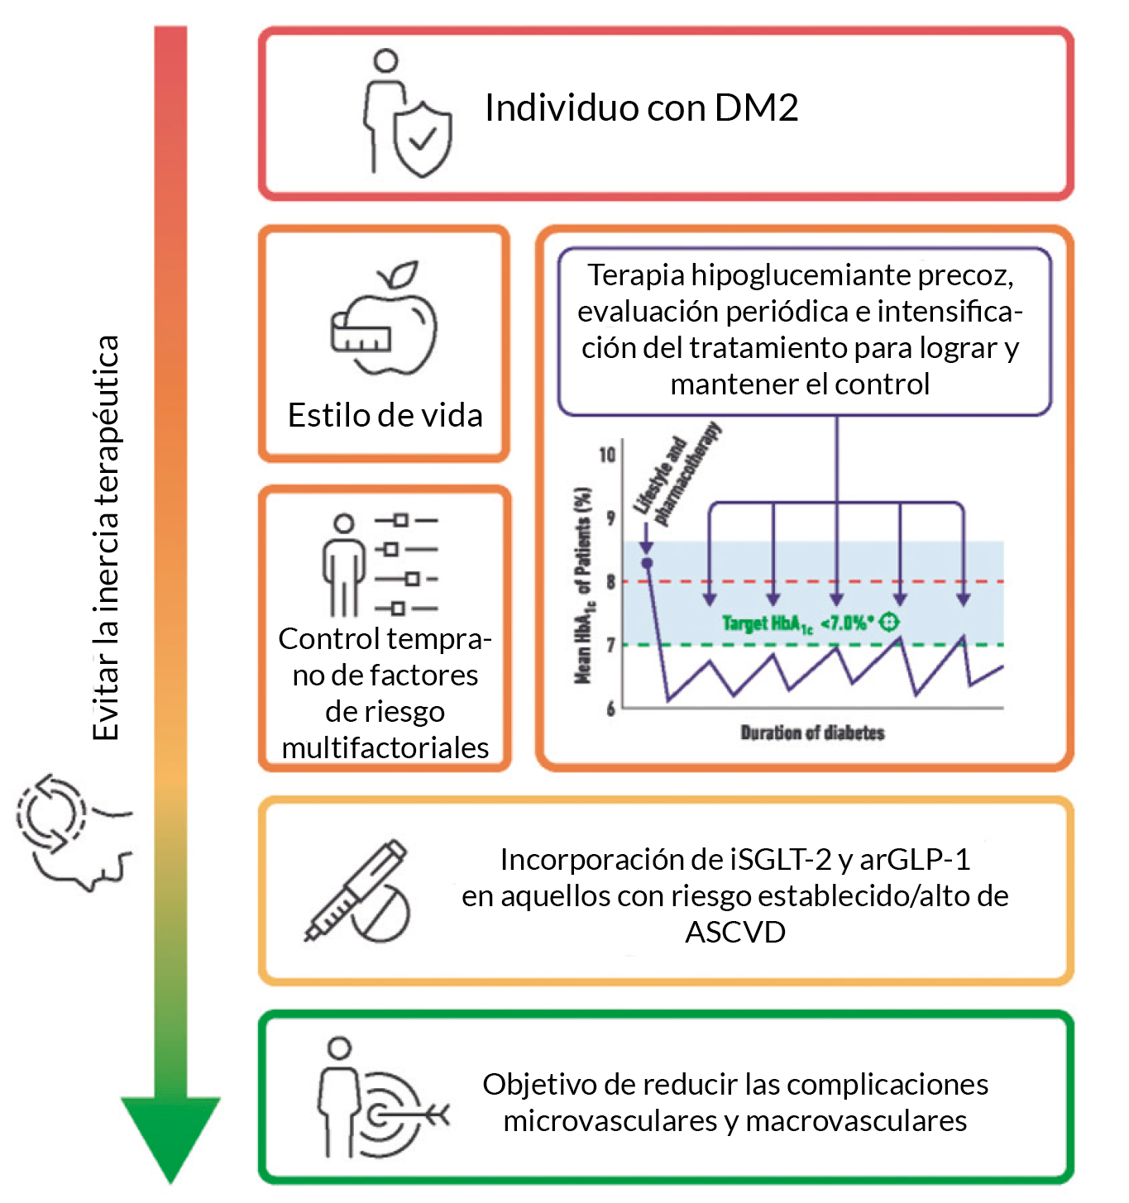
ESTRATEGIA PARA
UN ABORDAJE PRECOZ
Y HOLÍSTICO
EN PERSONAS
CON DIABETES
Khunti K, et al. Coming Full Circle: Prioritizing Early Glycemic Control to Reduce Microvascular and Macrovascular Complications in People With Type 2 Diabetes. Diabetes Care. 2022 Apr 1;45(4):766-768.

